Slide 1
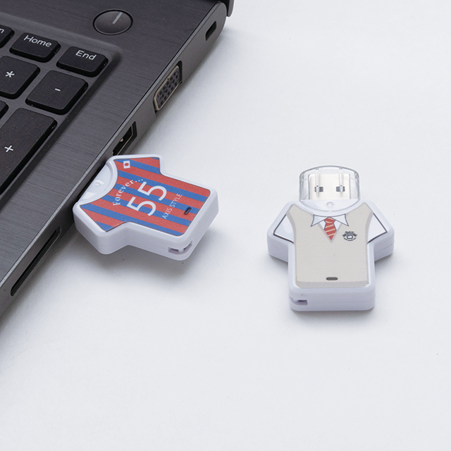
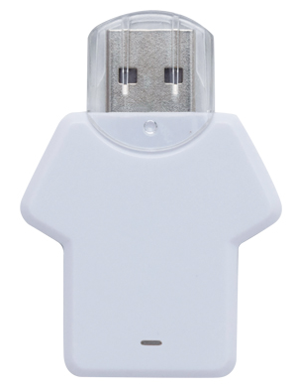
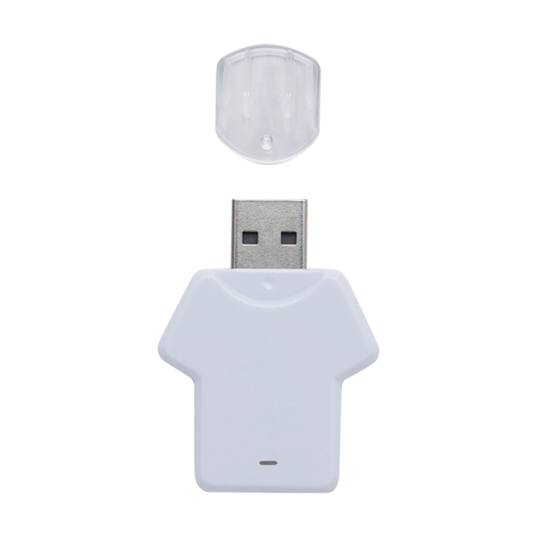
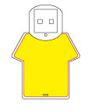
USBメモリー(Tシャツ型)
U2905
オリジナルデザインを印刷して楽しめるTシャツタイプ
・名入れ
フルカラー印刷
余白2㎜程
ホワイト
■商品サイズ:35×49×9㎜
■材質:ABS樹脂他
■容量:2・4・8・16・32GB
■白箱サイズ(入):110×75×19㎜
■備考:100個から受注対応商品/キャップタイプ
■カラー:ホワイト・レッド

